Slide 1

Unix: Be Powerful User Part I: Basics
Prepared by Alex Klimovskikh
August 2021

Slide 2
Цели курса:
Знакомство с операционной системой UNIX (история, ядро, процессы, файлы)
Изучение командной оболочки shell
Написание скриптов на языке bash
Подготовка ко второму уровню для Stress Engineers

Slide 3
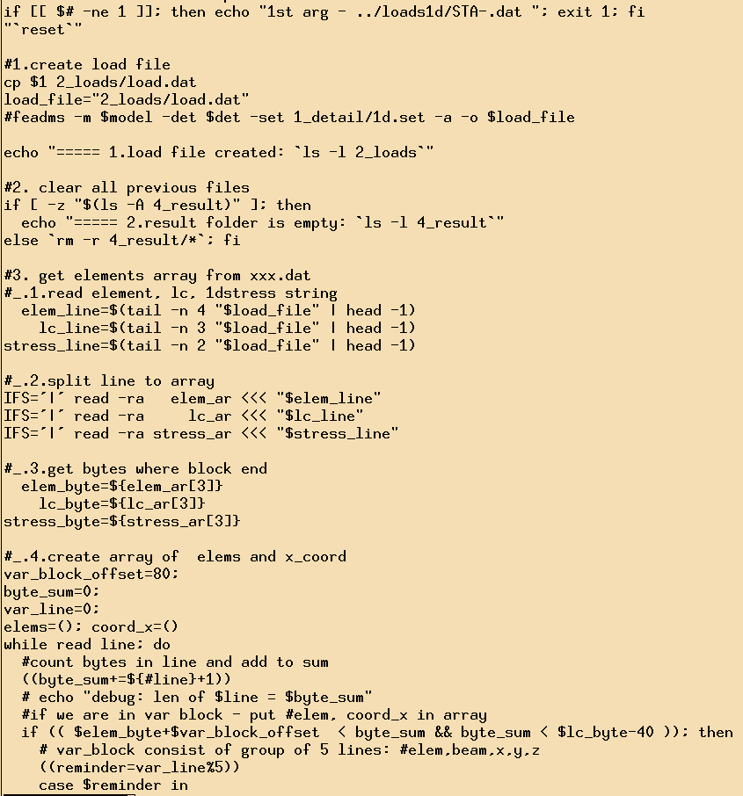
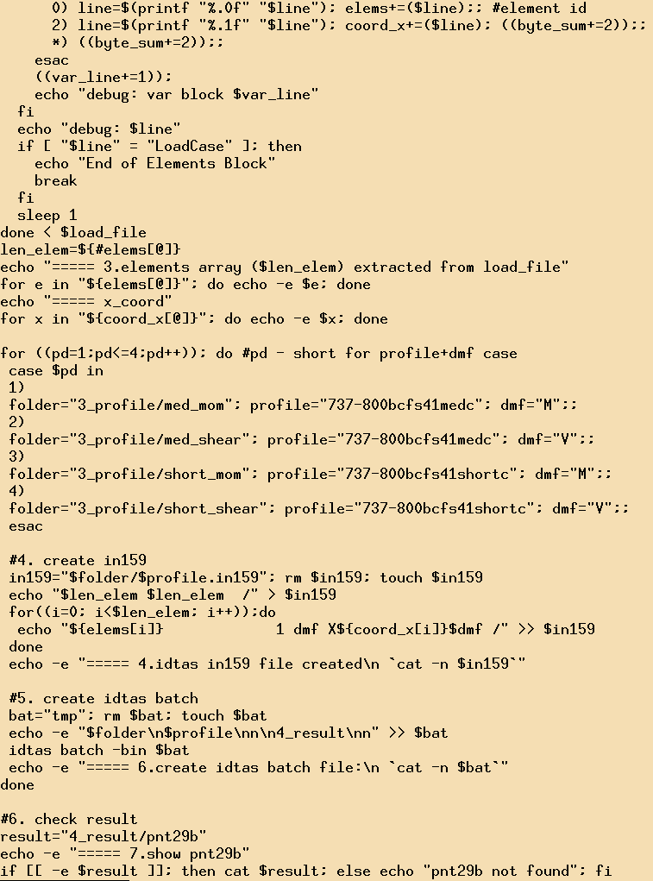
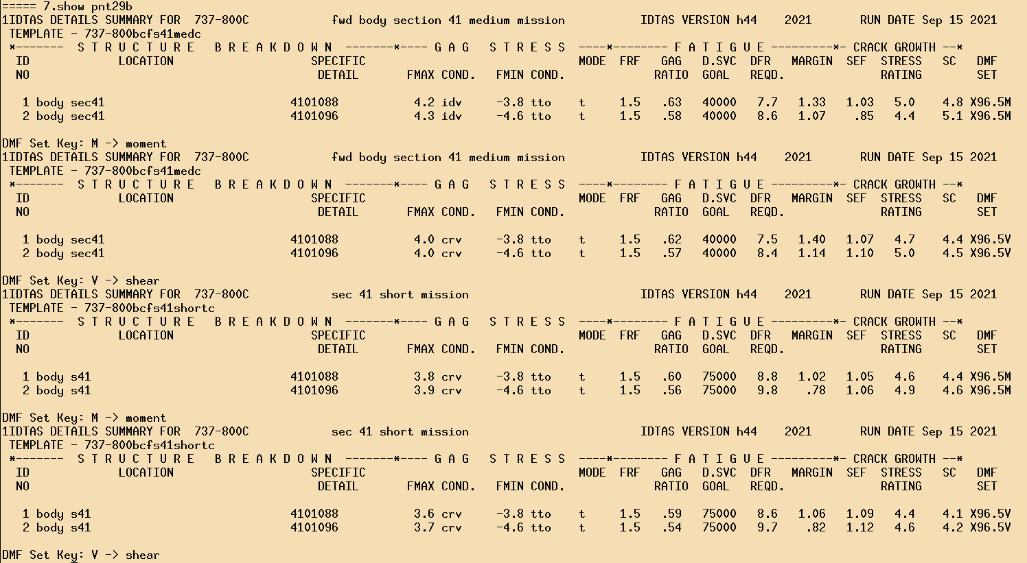
Цели курса:
Читать, понимать и писать свой код

Slide 4
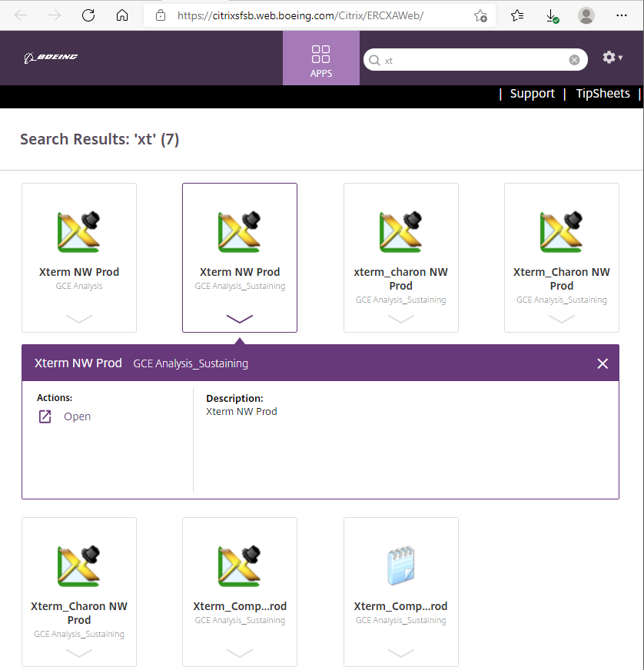
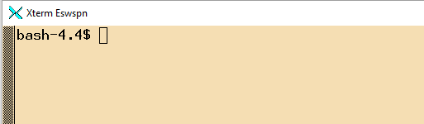
Запуск на площадке Boeing
https://citrixsfsb.web.boeing.com/Citrix/ERCXAWeb/

Slide 5
История создания: MULTICS
Начало UNIX было положено в проекте MULTICS
MULTICS начался в 1964 году совместными усилиями General Electric, Массачусетского технологического института и Bell Laboratories.
Работа над MULTICS затянулась надолго и в 1969 году Bell Laboratories вышли из проекта.

Slide 6
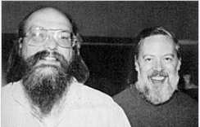
История создания: UNIX
Сотрудники Bell Laboratories Кен Томпсон и Денис Ритчи – продолжили работу над собственной ОС
В 1969 году появилась первая версия
С 1 января 1970 года начался отсчет системного времени (date +%s)
В 1973 году ядро UNIX было переписано на С

Slide 7
История создания: развитие
В 1956 году на компанию AT&T был наложен запрет на деятельность, не связанной с телефонными сетями
В 1973 году исходные коды получил университет Беркли (BSD – Berkley Software Distribution)
В 1983 году AT&T выпустила первую коммерческую версию System V

Slide 8
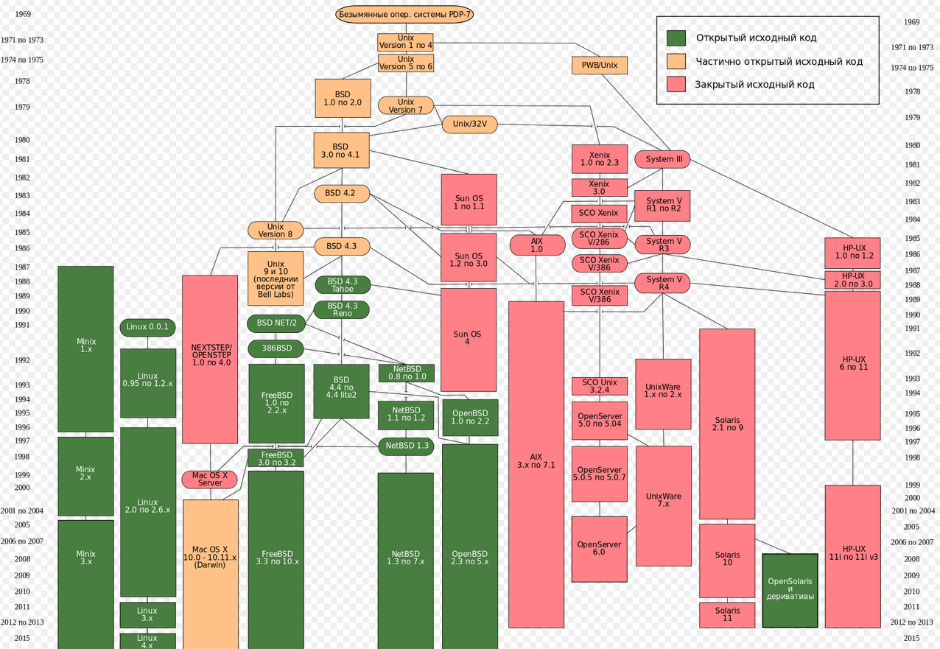
Ветви UNIX:

Slide 9

AIX: Advanced Interactive eXecutive
Версия ОС UNIX разработанная компанией IBM для своих компьютеров RS/6000.
Появилась в 1986 году на базе System V
Посмотреть имя ОС и версию: uname; uname –v
smit – интерфейс системного администрирования

Slide 10
Unix-way: делайте что-то одно, но хорошо
Пишите программы, которые делают что-то одно и делают это хорошо.
Пишите программы, которые бы работали вместе.
df / | tail -n1 | tr -s ' ' | cut -d ' ' -f 6 | tr -d %

Slide 11
Unix-way: всё есть файлы
1. Управляет ядро
2. Все работы – множество процессов
3. Все ресурсы – файлы (ввод – вывод, память, механизмы синхронизации)

Slide 12
Ядро ОС: основы
Часть кода ОС, всегда находится в оперативной памяти
Состоит из подсистем:
файловая,
управление процессами,
ввод – вывод
Поддерживает актуальное состояние управляющих структур (таблица процессов, таблица файлов – около 40 таблиц)

Slide 13
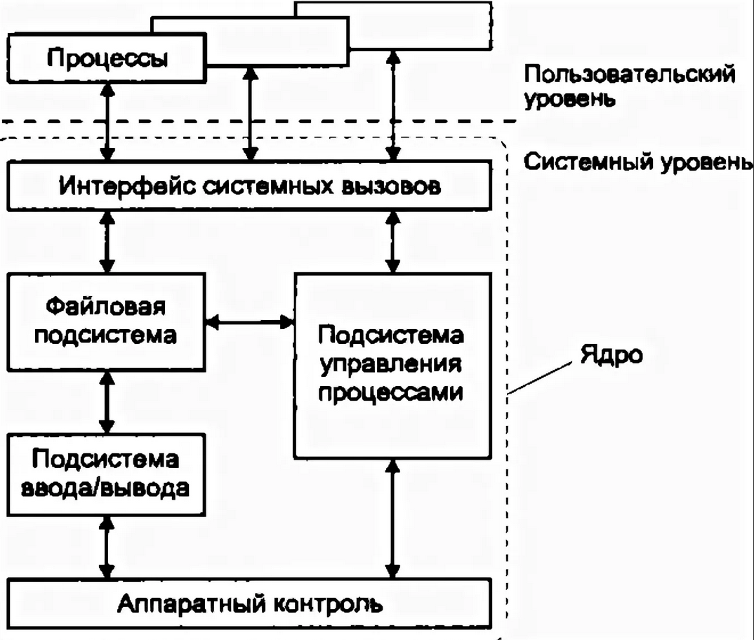
Ядро ОС: основы

Slide 14
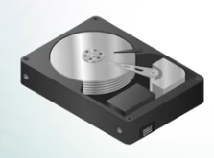
Ядро ОС: управление файлами
Реализует абстракцию файловой системы (каталоги и файлы)

Slide 15
Ядро ОС: управление процессами
Создание, отслеживание и завершение процессов
Обмен данными между процессами – Inter-Proccess Communication
Разделение времени процессора между запущенными процессами

Slide 16

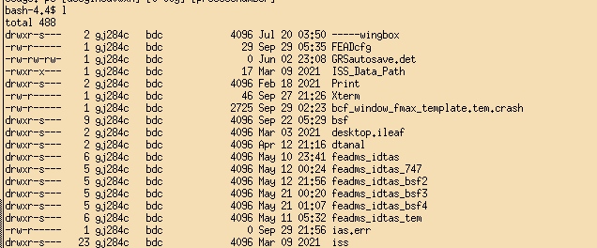
Ядро ОС: ввод-вывод
Обеспечение интерфейса между системой и пользователем
2 типа устройств: байт-ориентированные и блок-ориентированные

Slide 17
Ядро ОС: системные вызовы
Общение между ОС и прикладными программами происходит через системные вызовы
Набор функций, который система предоставляет пользователю для манипулирования ее ресурсами
Функции должны быть стандартизованы: POSIX ( Portable Operating System Interface)
~ 1,000 в UNIX (~13,000 в Windows)

Slide 18
Процессы: основы
Процесс – программа в стадии выполнения вместе с текущими значениями счетчика команд, регистров, переменных (контейнер, в к-ром работает программа).
Каждому процессу выделяется квант времени (обычно 100 мс), не успел – ставится в очередь

Slide 19
Процессы: основы
3 состояния: выполняется / готов / блокирован (ожидание события)
У каждого процесса есть свой родитель
Самый первый процесс в системе - init
Обычные(ias) и фоновые - демон (ias&)

Slide 20
Процессы: process status (ps)
Команда ps – выводит отчет о работающих процессах
-f – опция полную информацию
С – приоритет процесса
STIME – время старта процесса
TIME – процессорное время, занятое этим процессом

Slide 21

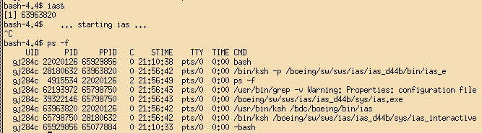
Процессы: process status (ps)

Slide 22
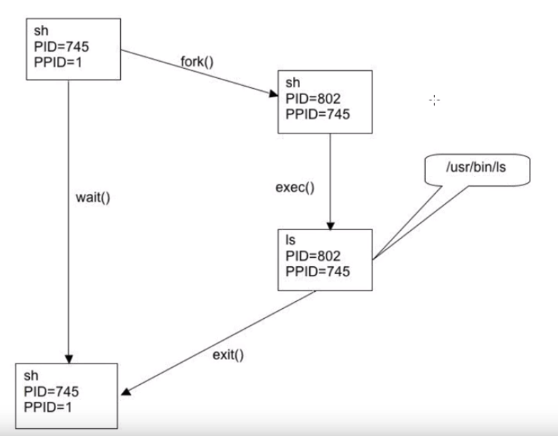
Процессы: жизненный цикл

Slide 23
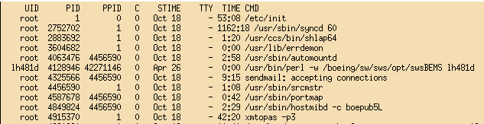
Процессы: init
Единственный процесс, который не имеет родителя
Появляется сразу после загрузки системы
ps –ef – посмотреть все процессы в системе

Slide 24
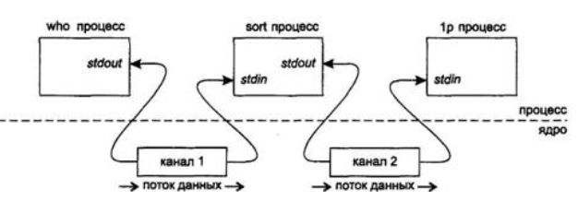
Процессы: неименованные каналы
Способ межпроцессного взаимодействия
Пример: who | sort | lp

Slide 25
Процессы: сигналы
Способ межпроцессного взамодействия
Посмотреть доступные: kill –l
SIGINT(2) – остановка процесса с терминала (Ctrl + C)
SIGKILL(9) – безусловное завершение процесса
kill –kill id_process – завершить процесс с 9м сигналом
SIGSEGV(11) – процесс вошел не в свою память

Slide 26
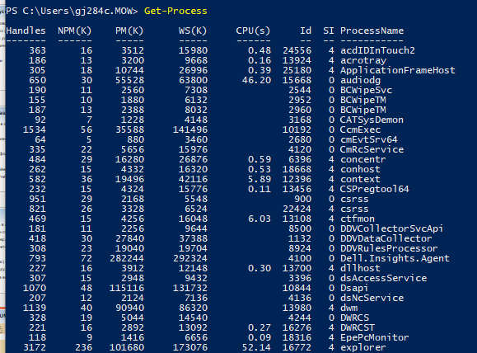
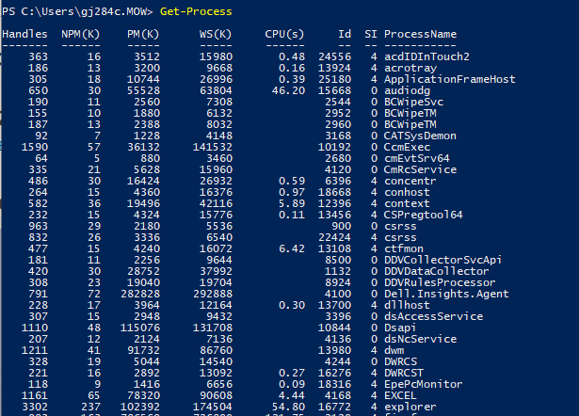
Процессы: как это в Windows
Узнать запущенные процессы – Get-Proccess

Slide 27
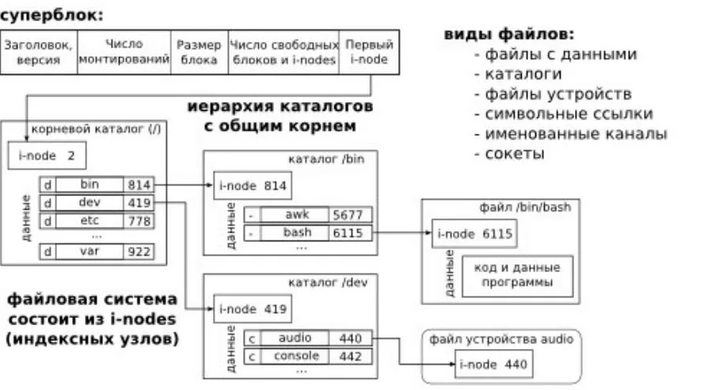
Файловая система UNIX

Slide 28
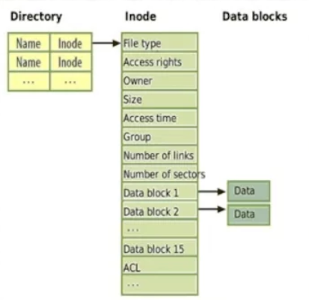
Файловая система UNIX: inode
inode – индексный дескриптор
Структура данных, хранящая информацию о файле

Slide 29
Файловая система UNIX: суперблок
Структура данных, хранящая информацию о файловой системе
Количество блоков в файловой системе
Количество свободных блоков в файловой системе
Тип файловой системы
Время последней записи
Посмотреть размер блока: pagesize

Slide 30
Файлы: типы файлов
1. Обычные файлы (текст, скрипт, исполняемый) (-)
2. Каталоги (d)
3. Ссылка (l)
4. Байт-ориентированные (с)
5. Блок-ориентированные (b)
6. Pipe (p)
7. Гнезда (socket) (s)

Slide 31
Файлы: обычные файлы (-)
Именованный набор данных
Могут быть: текст, скрипт, исполняемый
Посмотреть тип можно командой file
Имя файла хранится в каталоге

Slide 32

Файлы: каталоги (d)
Специальный файл, содержащий информацию о других файлах

Slide 33
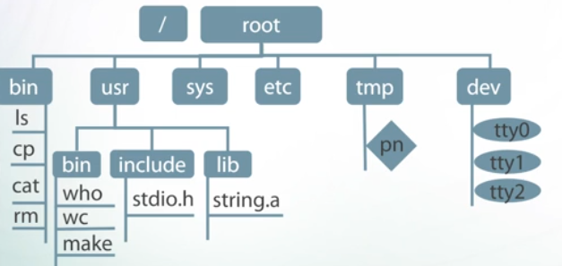
Файлы: структура каталогов
Каталоги имеет древовидную структуру

Slide 34
Файлы: структура каталогов
/bin – содержит исполняемые программы (ls, …)
/sbin – содержит исполняемые программы администратора
/lib - системные библиотеки
/etc – конфигурационные файлы (cat /etc/passwd)

Slide 35
Файлы: структура каталогов
/home – домашние каталоги пользователей
/root – каталог администратора
/tmp – временный каталог – доступен всем пользователям
/dev – файловая система для устройств

Slide 36
Файлы: ссылки (l)
2 типа: символические и жесткие
ln -s f link_f – создать символическую ссылку на файл f
cat link_f – показать содержимое файла f
Размер равен числу символов в названии
ln f hard_f – создать жесткую ссылку на файл f
ls –li – убедиться, что 2 файла ссылаются на один inode

Slide 37
Файлы: символьные устройства (с)
Организация взаимодействия с устройством ввода-вывода
Небуферизированный ввод-вывод
find /dev -type "c" – поиск данных устройств на компьютере
/dev/pts/0 - псевдотермнал
Проверить терминал
xterm& - создать новый терминал
w – посмотреть на какой терминале кто сидит
echo hello > /dev/pts/0

Slide 38
Файлы: блочные устройства (b)
Организация взаимодействия с устройством ввода-вывода
используют механизм буфера
find /dev -type “b" – поиск данных устройств на компьютере
/dev/hd1 – жесткий диск

Slide 39
Файлы: именованные каналы (p)
Способ межпроцессного взаимодействия
Создание или открытие временного буфера, обеспечивающего взаимодействие нескольких процессов
Принцип действия: FIFO
Создать канал: mkfifo my_pipe

Slide 40
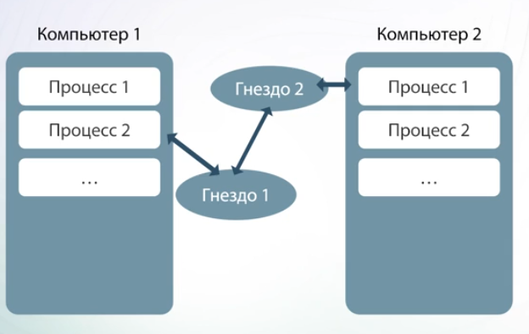
Файлы: sockets (s)
Обмен информации между процессами на разных компьютерах
netstat – посмотреть соединения
stream – передача с проверкой (TCP)
dgram – передача без проверки (UDP)

